Slide 1
Рузский городской округ Московской области
БЮДЖЕТ ДЛЯ ГРАЖДАН
на основании проекта решения Совета депутатов Рузского городского округа Московской области «О бюджете Рузского городского округа на 2020 год и плановый период 2021-2022 годы»

Slide 2
Основные понятия:
Бюджет - форма образования и расходования денежных средств, предназначенных для финансового обеспечения
задач и функций государства и местного самоуправления.
Бюджетная система — совокупность бюджетов всех уровней и бюджетов государственных внебюджетных фондов, основанная на экономических отношениях, государственном устройстве и регулируемая законодательством Российской Федерации.
Бюджетный процесс — это деятельность органов государственной власти, органов местного самоуправления и иных участников бюджетного процесса по составлению и рассмотрению проектов бюджетов, утверждению и исполнению бюджетов, контролю за их исполнением, осуществлению бюджетного учета, рассмотрению и утверждению бюджетной отчетности и внешних проверок.
Доходы бюджета - поступающие в бюджет денежные средства, за исключением средств, являющихся в соответствии с Бюджетным Кодексом Российской Федерации источниками финансирования дефицита бюджета.
Расходы бюджета - выплачиваемые из бюджета денежные средства, за исключением средств, являющихся в соответствии с Бюджетным Кодексом источниками финансирования дефицита бюджета.
Межбюджетные трансферты - средства, предоставляемые одним бюджетом бюджетной системы Российской Федерации другому бюджету бюджетной системы Российской Федерации. Иные межбюджетные трансферты – это целевые трансферты направление использования которых не ограничено, но получение которых может быть связано с выполнением определенных условий (требований).
Субсидии- межбюджетные трансферы, предоставляемые в целях софинансирования расходных обязательств, возникающих при выполнении полномочий.
Субвенции - межбюджетные трансферы, предоставляемые в целях Финансового обеспечения расходных обязательств, возникающих при выполнении государственных полномочий Российской Федерации субъектов Российской Федерации.
Дотации - межбюджетные трансферты, предоставляемые на безвозмездной и безвозвратной основе без установления направлений их использования.

Slide 3
Основные характеристики бюджета Рузского городского округа Московской области
Ед. измерения: тыс. рублей
Параметры | 2020 год | 2021 год | 2022 год
Доходы | 2 002 456,0 | 1 926 456,0 | 2 221 214,0
Расходы | 2 132 081,0 | 1 926 456,0 | 2 221 214,0
Дефицит | 129 625,0 | 0,0 | 0,0

Slide 4
Поступление доходов в бюджет Рузского городского округа Московской области
Ед. измерения: тыс. рублей
Вид дохода | 2020 год |  | 2021 год |  | 2022 год
 | сумма | % в общей сумме доходов | сумма | % в общей сумме доходов | сумма | % в общей сумме доходов
НАЛОГОВЫЕ И НЕНАЛОГОВЫЕ ДОХОДЫ | 2 002 009,0 | 99,98 % | 1 924 427,0 | 99,89 % | 2 221 214,0 | 100,00 %
в том числе
Налог на прибыль, доходы | 1 018 996,0 | 50,89 % | 916 657,0 | 47,58 % | 1 172 060,0 | 52,77 %
Налоги на товары (работы, услуги), реализуемые на территории Российской Федерации | 101 474,0 | 5,07 % | 101 581,0 | 5,27 % | 98 138,0 | 4,42 %
Налоги на совокупный доход | 171 128,0 | 8,55 % | 172 677,0 | 8,96 % | 188 967,0 | 8,50 %
Налоги на имущество | 455 368,0 | 22,74 % | 472 609,0 | 24,53 % | 489 241,0 | 22,03 %
Государственная пошлина | 10 752,0 | 0,54 % | 10 982,0 | 0,57 % | 11 419,0 | 0,51 %
Доходы от использования имущества, находящегося в государственной и муниципальной собственности | 185 892,0 | 9,28 % | 187 352,0 | 9,73 % | 188 042,0 | 8,47 %
Платежи при пользовании природными ресурсами | 19 523,0 | 0,97 % | 19 647,0 | 1,02 % | 19 799,0 | 0,89 %
Доходы от оказания платных услуг и компенсации затрат государства | 2 148,0 | 0,11 % | 2 150,0 | 0,11 % | 2 152,0 | 0,10 %

Slide 5
Вид дохода | 2020 год |  | 2021 год |  | 2022 год
 | сумма | % в общей сумме доходов | сумма | % в общей сумме доходов | сумма | % в общей сумме доходов
Доходы от продажи материальных и нематериальных активов | 34 328,0 | 1,71 % | 38 372,0 | 1,99 % | 49 016,0 | 2,20 %
Прочие неналоговые доходы | 2 400,0 | 0,12 % | 2 400,0 | 0,13 % | 2 400,00 | 0,11 %
БЕЗВОЗМЕЗДНЫЕ ПОСТУПЛЕНИЯ | 447,0 | 0,02% | 2 029,0 | 0,11 % | 0,0 | 0,00
Дотации бюджетам бюджетной системы Российской Федерации | 447,0 | 0,02 % | 2 029,0 | 0,11 % | 0,0 | 0,00
ИТОГО ДОХОДОВ: | 2 002 456,0 | Х | 1 926 456,0 | Х | 2 221 214,0 | Х

Slide 6
Расходы бюджета Рузского городского округа Московской области
Направление расходов | 2020 год |  | 2021 год |  | 2022 год
 | сумма | % в общей сумме расходов | сумма | % в общей сумме расходов | сумма | % в общей сумме расходов
Общегосударственные вопросы | 438 862,3 | 20,58 % | 423 928,4 | 22,01 % | 455 788,7 | 20,52 %
Национальная оборона | 1 036,8 | 0,05 % | 97,0 | 0,01% | 97,0 | 0,01 %
Национальная безопасность и правоохранительная деятельность | 14 525,6 | 0,68 % | 21 120,1 | 1,09 % | 24 668,6 | 1,11 %
Национальная экономика | 112 846,0 | 5,29 % | 105 152,2 | 5,46 % | 112 637,2 | 5,07 %
Жилищно-коммунальное хозяйство | 636 406,2 | 29,85 % | 470 047,9 | 24,40 % | 516 602,7 | 23,26 %
Охрана окружающей среды | 640,0 | 0,03 % | 2 210,0 | 0,11 % | 2 340,0 | 0,11 %
Образование | 499 255,2 | 23,42 % | 440 106,0 | 22,85 % | 468 023,1 | 21,07 %
Культура, кинематография | 267 946,9 | 12,57 % | 249 722,2 | 12,96 % | 291 858,4 | 13,14 %
Социальная политика | 25 598,7 | 1,20 % | 26 013,2 | 1,35 % | 26 408,1 | 1,18 %
Физическая культура и спорт | 104 643,7 | 4,91 % | 100 557,3 | 5,22 % | 116 587,3 | 5,25 %
Средства массовой информации | 21 149,3 | 0,99 % | 20 784,9 | 1,08 % | 20 784,9 | 0,93 %
Обслуживание муниципального долга | 9 170,3 | 0,43 % | 16 573,8 | 0,86 % | 18 847,1 | 0,85 %
ИТОГО РАСХОДОВ: | 2 132 081,0 | 100,00 | 1 876 313,0 | 97,40 % | 2 054 643,1 | 92,50 %
кроме того условно утвержденные расходы: | 0,0 | 0,00 | 50 143,0 | 2,60 % | 166 570,9 | 7,50 %

Slide 7
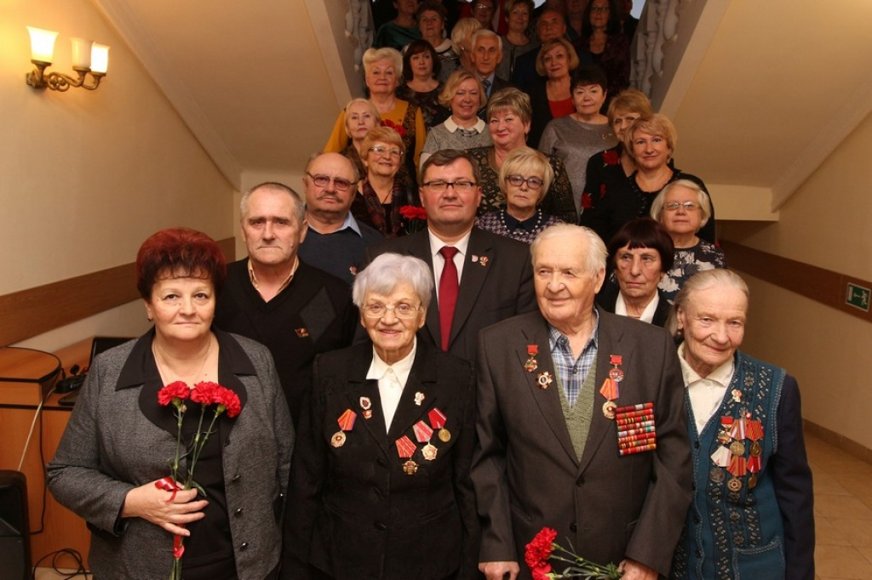
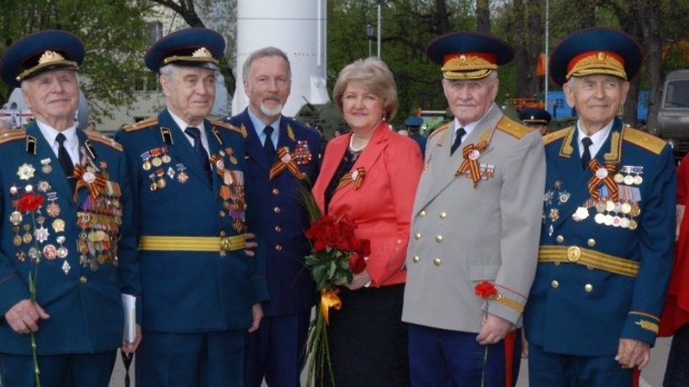
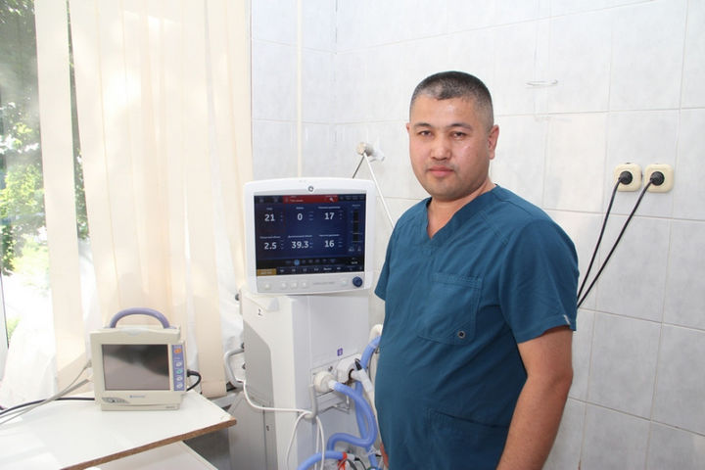
Общий объем бюджетных ассигнований, направляемых на исполнение публичных нормативных обязательств
Компенсация на оплату за жилое помещение и коммунальные услуги инвалидам и участникам Великой Отечественной войны, проживающим в Рузском городском округе Московской области
Компенсация врачам государственных учреждений здравоохранения Московской области, расположенных на территории Рузского городского округа за наем (поднаем) жилых помещений
Ед. измерения: тыс. рублей
Ед. измерения: тыс. рублей
2020 год | 2021 год | 2022 год
240,0 | 240,0 | 240,0
2020 год | 2021 год | 2022 год
1 980,0 | 1 980,0 | 1 980,0

Slide 8
Объем бюджетных ассигнований Дорожного фонда Рузского городского округа Московской области
Ед. измерения: тыс. рублей
Показатель | 2020 год | 2021 год | 2022 год
Сумма | 101 474,0 | 101 584,0 | 98 138,0
% в общей сумме расходов | 4,8% | 5,3% | 4,4%
В соответствии с Порядком формирования и использования муниципального дорожного фонда Рузского городского округа Московской области средства могут быть направлены на:
- капитальный ремонт и ремонт автомобильных дорог и искусственных сооружений на них, дворовых территорий многоквартирных домов, проездов к дворовым территориям многоквартирных домов населенных пунктов Рузского городского округа Московской области;
- содержание автомобильных дорог и искусственных сооружений на них, в том числе паспортизация, организация и обеспечение безопасности дорожного движения, дворовых территорий многоквартирных домов, проездов к дворовым территориям многоквартирных домов населенных пунктов Рузского городского округа Московской области;
- реконструкцию и строительство автомобильных дорог и искусственных сооружений на них, дворовых территорий многоквартирных домов, проездов к дворовым территориям многоквартирных домов населенных пунктов Рузского городского округа Московской области (включая расходы на инженерные изыскания, разработку проектной документации и проведение необходимых экспертиз);
- выполнение изыскательских, научно-исследовательских, опытно-конструкторских работ, связанных
с осуществлением дорожной деятельности в отношении автомобильных дорог, дворовых территорий многоквартирных домов, проездов к дворовым территориям многоквартирных домов населенных пунктов Рузского городского округа Московской области;

Slide 9
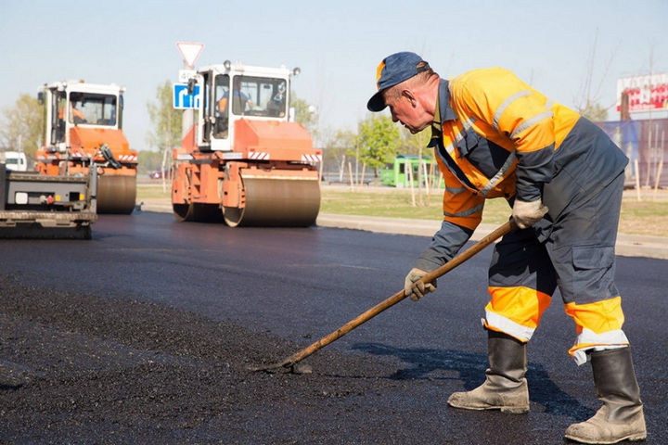
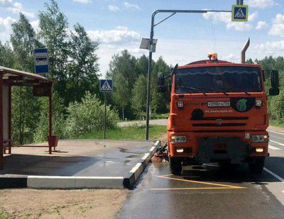
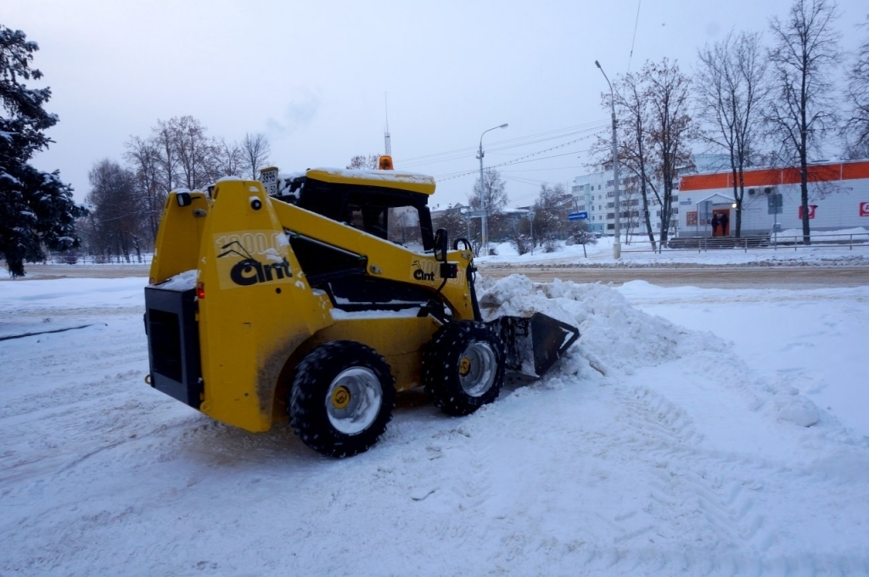
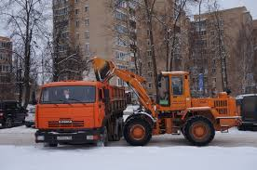
- формирование резерва средств на проведение мероприятий по предупреждению чрезвычайных ситуаций и ликвидации последствий стихийных бедствий и других чрезвычайных ситуаций, связанных с осуществлением дорожной деятельности в отношении автомобильных дорог, дворовых территорий многоквартирных домов, проездов к дворовым территориям многоквартирных домов населенных пунктов Рузского городского округа Московской области;
- предоставление субсидий юридическим лицам и индивидуальным предпринимателям, осуществляющим дорожную деятельность в отношении автомобильных дорог, в целях возмещения их затрат в связи с производством (реализацией) товаров, выполнением работ, оказанием услуг, связанными с осуществлением такой деятельности.
- устройство, ремонт и капитальный ремонт систем наружного освещения автомобильных дорог, дворовых территорий многоквартирных домов, проездов к дворовым территориям многоквартирных домов населенных пунктов Рузского городского округа;
- приобретение дорожной, строительной и коммунальной техники в целях содержания и ремонта автомобильных дорог, дворовых территорий многоквартирных домов, проездов к дворовым территориям многоквартирных домов населенных пунктов Рузского городского округа Московской области;
- иные мероприятия, связанные с финансовым обеспечением дорожной деятельности в отношении автомобильных дорог Рузского городского округа Московской области, а также капитального ремонта и ремонта дворовых территорий многоквартирных домов, проездов к дворовым территориям многоквартирных домов населенных пунктов Рузского городского округа Московской области.

Slide 10
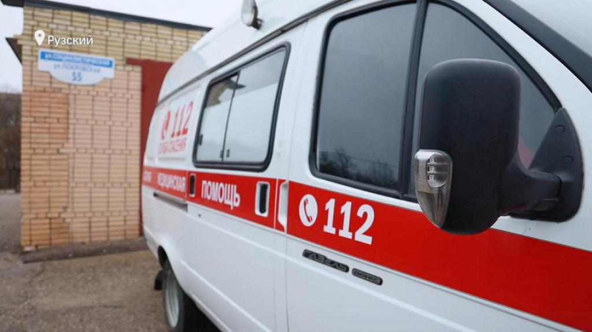
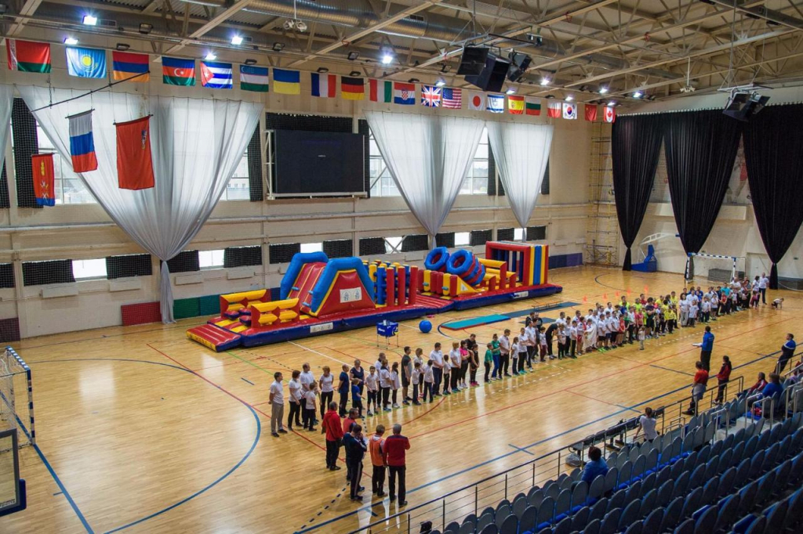
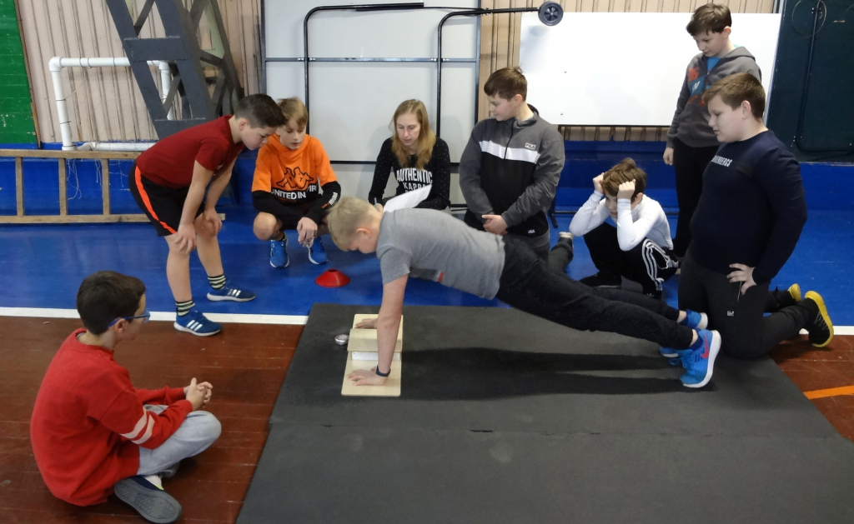
Финансирование муниципальных программ, планируемых к реализации на территории Рузского городского округа в 2020-2022 годах
Ед. измерения: тыс. рублей
Наименование муниципальной программы (подпрограммы) | 2020 год |  | 2021 год |  | 2022 год
 | сумма | % в общей сумме программных расходов | сумма | % в общей сумме программных расходов | сумма | % в общей сумме программных расходов
«Здравоохранение» | 1 980,0 | 0,10 % | 1 980,0 | 0,11 % | 1 980,0 | 0,10 %
«Культура» | 259 553,1 | 12,51 % | 246 908,4 | 13,57 % | 279 078,9 | 13,97 %
«Образование» | 455 911,6 | 21,96 % | 407 363,7 | 22,39 % | 435 674,1 | 21,81%
«Социальная защита населения» | 27 028,3 | 1,30 % | 25 624,5 | 1,40 % | 41 041,8 | 2,06 %
«Спорт» | 104 153,7 | 5,02 % | 100 271,0 | 5,51 % | 116 301,0 | 5,82 %
«Развитие сельского хозяйства» | 30 889,9 | 1,49 % | 18 067,5 | 1,00 % | 39 567,5 | 1,98 %
«Экология и окружающая среда» | 16 647,4 | 0,80 % | 7 410,0 | 0,41 % | 7 740,0 | 0,39 %
«Безопасность и обеспечение безопасности жизнедеятельности населения» | 49 873,6 | 2,40 % | 48 935,2 | 2,69 % | 47 983,6 | 2,40 %

Slide 11
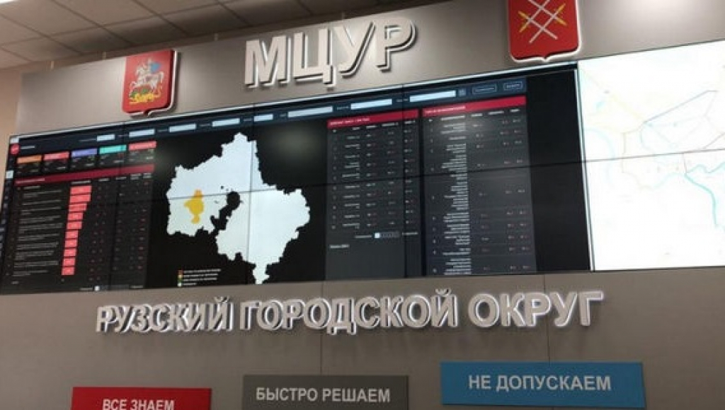
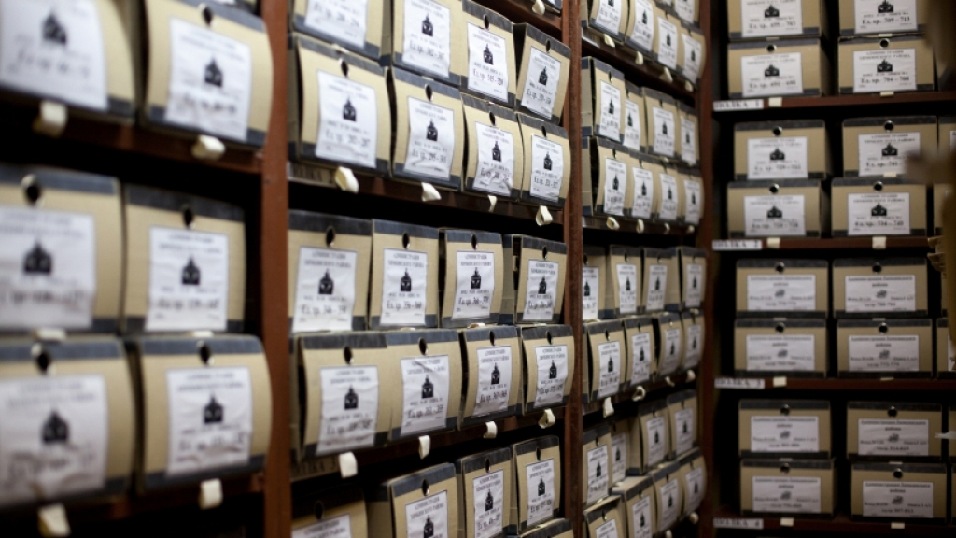
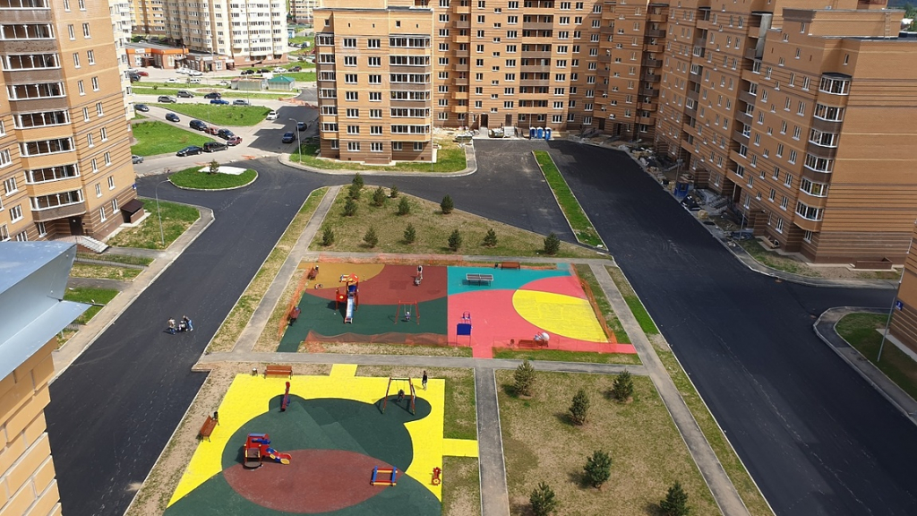
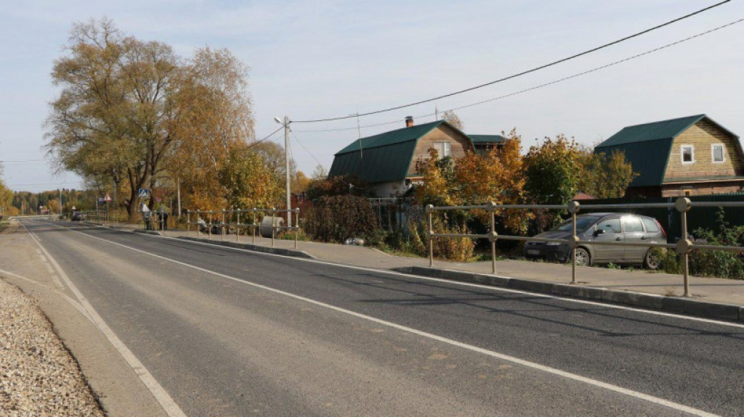
Наименование муниципальной программы (подпрограммы) | 2020 год |  | 2021 год |  | 2022 год
 | сумма | % в общей сумме программных расходов | сумма | % в общей сумме программных расходов | сумма | % в общей сумме программных расходов
«Жилище» | 5 809,2 | 0,28 % | 5 923,7 | 0,33 % | 5 618,6 | 0,28 %
«Развитие инженерной инфраструктуры и энергоэффективности» | 107 949,0 | 5,20 % | 66 060,9 | 3,63 % | 56 796,9 | 2,85 %
«Предпринимательство» | 12 769,5 | 0,62 % | 12 924,5 | 0,71 % | 14 079,5 | 0,70 %
«Управление имуществом и муниципальными финансами» | 322 650,5 | 15,54 % | 318 602,3 | 17,51 % | 357 520,4 | 17,90 %
«Развитие институтов гражданского общества, повышение эффективности местного самоуправления и реализации молодежной политики» | 29 381,1 | 1,42 % | 28 502,6 | 1,57 % | 29 774,8 | 1,49 %
«Развитие и функционирование дорожно-транспортного комплекса» | 99 237,5 | 4,79 % | 90 106,0 | 4,95 % | 96 606,0 | 4,84 %
«Цифровое муниципальное образование» | 76 958,9 | 3,71 % | 76 075,7 | 4,18 % | 85 670,9 | 4,29 %
«Формирование современной комфортной городской среды» | 333 556,0 | 16,07 % | 331 632,3 | 18,22 % | 370 881,1 | 18,57 %
«Строительство объектов социальной инфраструктуры» | 74 591,0 | 3,60 % | 33 082,7 | 1,82 % | 10 945,4 | 0,55 %
«Переселение граждан из аварийного жилищного фонда» | 66 298,7 | 3,19 % | 0,0 | 0,00 % | 0,0 | 0,00 %
ИТОГО: | 2 075 239,0 |  | 1 819 471,0 |  | 1 997 260,5

Slide 12
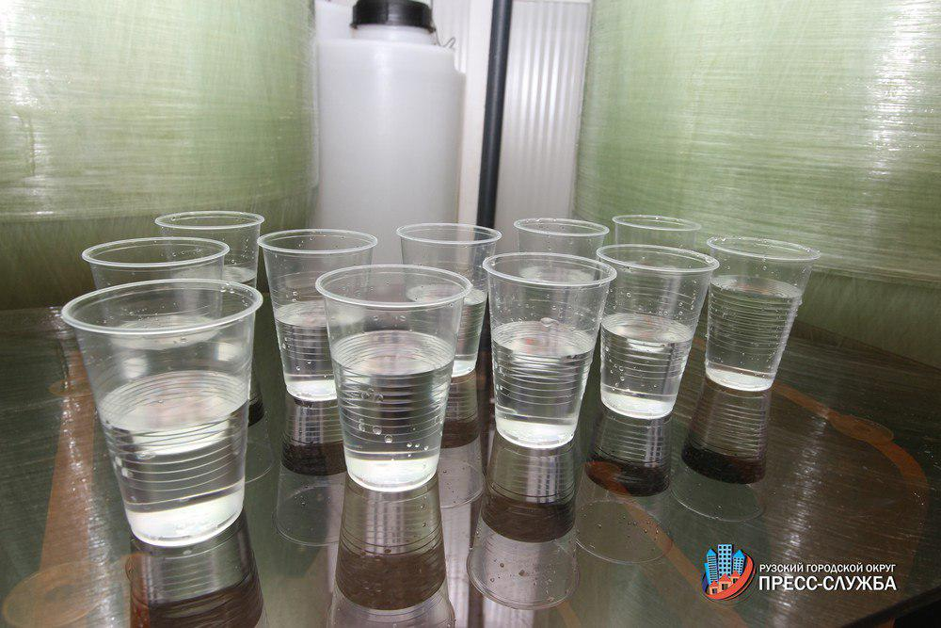
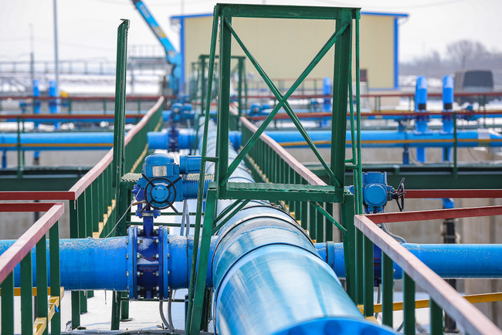
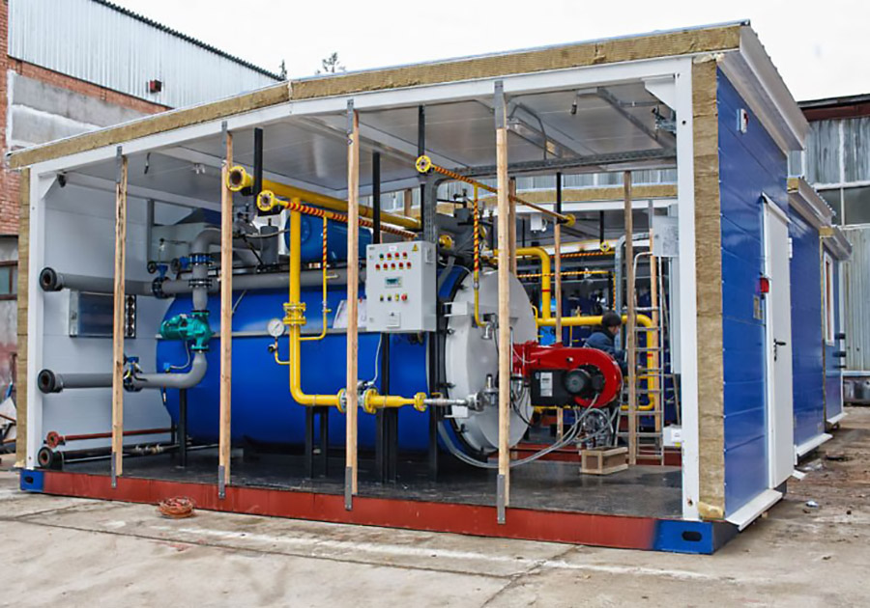
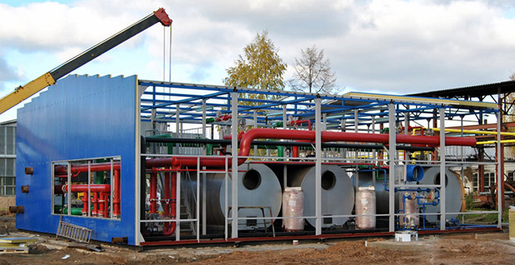
Бюджетные инвестиции за счет собственных средств бюджета Рузского городского округа в объекты капитального строительства
Ед. измерения: тыс. рублей
Наименование объекта | 2020 год | 2021 год | 2022 год
Приобретение, монтаж и ввод в эксплуатацию станции водоочистки на артскважине: Рузский городской округ, с. Никольское, дом 20 Рузский городской округ, с. Покровское ДОХБ, д. 22, п. Полушкино Рузский городской округ, д. Нововолково, дом 20, д. Лихачево | 5 700,0 0,0 0,0 | 0,0 7 200,0 0,0 | 0,0 0,0 5 700,0
Проектно-изыскательские работы для реконструкции очистных сооружений: - Рузский городской округ, п. Колюбакино | 8 800,0 | 0,0 | 0,0
Проектно-изыскательские работы для строительства очистных сооружений: - Рузский городской округ, д. Ольховка | 7 800,0 | 0,0 | 0,0
Строительство блок-модульных котельных: Рузский городской округ, г. Руза, ул. Говорова, д. 1А Рузский городской округ, г. Руза, Волоколамское шоссе Рузский городской округ, п. Тучково, ул. Луговая Рузский городской округ, д. Старая Руза, ул. ДТК Рузский городской округ, д. Сумароково, д. 34 Рузский городской округ, д. Старониколаево, д. 195 | 6 175,1 3 923,4 5 042,5 6 237,4 1 605,9 1 962,9 | 0,0 0,0 0,0 0,0 0,0 0,0 | 0,0 0,0 0,0 0,0 0,0 0,0

Slide 13
Ед. измерения: тыс. рублей
Наименование объекта | 2020 год | 2021 год | 2022 год
Приобретение, монтаж и ввод в эксплуатацию станций водоочистки на водозаборных узлах: Рузский городской округ, д. Лидино Рузский городской округ, с. Никольское, соор. 64 Рузский городской округ, д. Леньково, д. 2, стр. 2 Рузский городской округ, д. Лихачево, д. 108 Рузский городской округ, д. Ивойлово, соор. 19 Рузский городской округ, с. Покровское, ДОХБ, соор. 2В Рузский городской округ, д. Колодкино, ул. Верейская, д. 176 Рузский городской округ, д. Грибцово, ул. Больничная, д. 138 Рузский городской округ, д. Новоивановское, д. 81 Рузский городской округ, д. Филатово, д. 1, стр. 2 Рузский городской округ, д. Комлево Рузский городской округ, д. Городище, п/ст 151, соор. 2В | 593,2 1 482,0 569,5 569,5 569,5 858,3 0,0 0,0 0,0 0,0 0,0 0,0 | 0,0 0,0 0,0 0,0 0,0 0,0 543,4 544,9 666,9 569,6 569,6 569,6 | 0,0 0,0 0,0 0,0 0,0 0,0 0,0 0,0 0,0 0,0 0,0 0,0
Переселение граждан из многоквартирных жилых домов, признанных аварийными в установленном законодательством порядке | 66 298,7 | 0,0 | 0,0
Строительство общеобразовательных организаций: Рузский городской округ, п. Тучково, Западный микрорайон, ул. Лебеденко (550 мест) Рузский городской округ, п. Тучково, ул. Новая | 18 550,7 30 360,1 | 0,0 16 780,1 | 0,0 0,0
Строительство дома культуры: - Рузский городской округ, д. Нестерово | 11 533,0 | 5 363,3 | 0,0
Обустройство внутреннего помещения в здании бывшей Администрации: - Рузский городской округ, д. Дорохово | 2 488,6 | 0,0 | 0,0

Slide 14
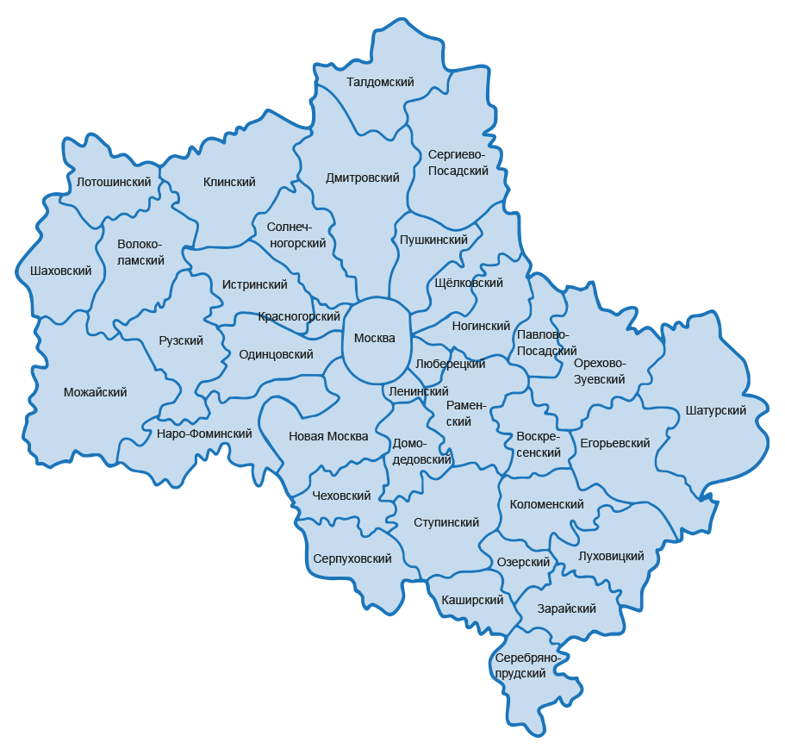
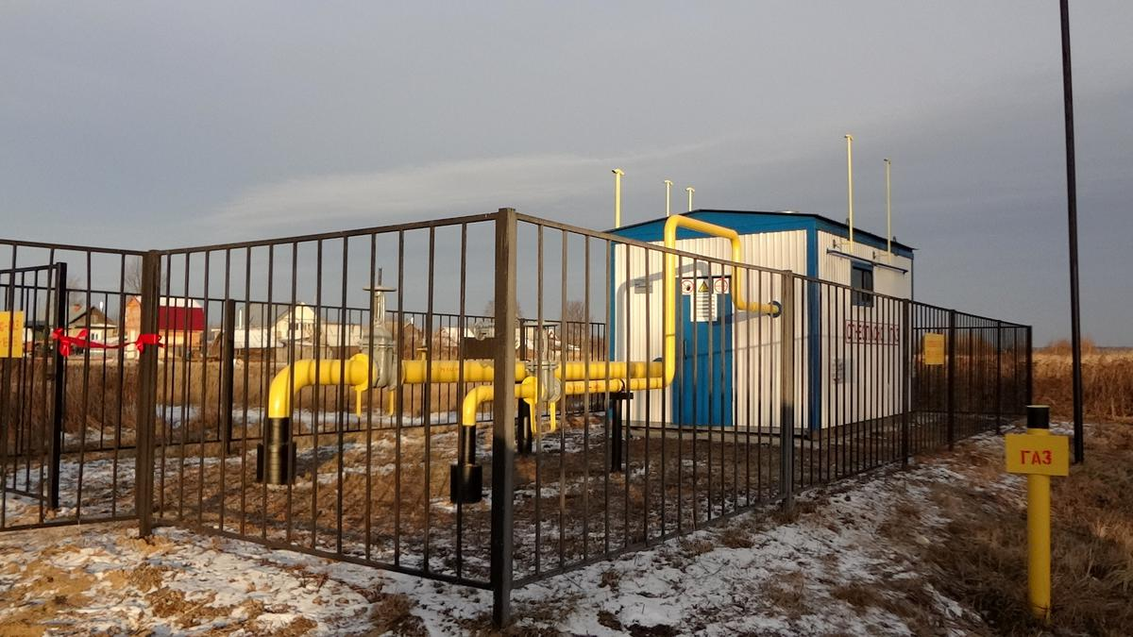
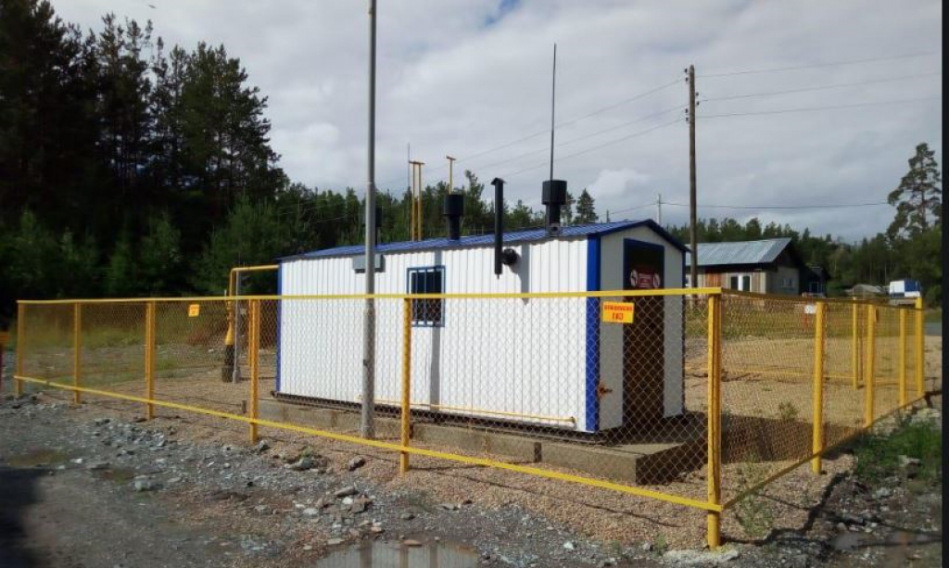
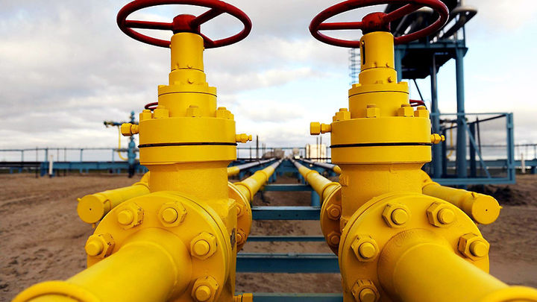
Ед. измерения: тыс. рублей
Наименование объекта | 2020 год | 2021 год | 2022 год
Газификация многоквартирных домов: - Рузский городской округ, п. Старая Руза, ул. Садовая, д. №11, №11а | 1 397,3 | 0,0 | 0,0
Капитальный ремонт внутридомового газового оборудования в многоквартирных домах: Рузский городской округ, п. Колюбакино, д. № 30 Рузский городской округ, д. Лыщиково, д. № 9,41,42,50,196,198 Рузский городской округ, д. Глухово Рузский городской округ, д. Кожино Рузский городской округ, д. Старониколаево, д. № 58 | 292,3 351,1 180,5 1 074,9 30,0 | 500,0 1 000,0 500,0 16 771,3 100,0 | 0,0 0,0 0,0 0,0 0,0
Корректировка проектно-сметной документации по газификации: Рузский городской округ, д/о Лужки Рузский городской округ, д. Мишинка, ул. Сосновая (МКД) | 160,0 1 028,3 | 0,0 0,0 | 1 500,0 20 000,0
Строительно-монтажные работы по объекту газификации д. Лидино, Рузский городской округ | 10 236,8 | 0,0 | 0,0
ИТОГО: | 195 871,5 | 51 678,7 | 27 200,0

Slide 15
Программа муниципальных внутренних заимствований Рузского городского округа
I. Привлечение заимствований
Ед. измерения: тыс. рублей
№ п/п | Виды заимствований | Объем привлечения средств
 |  | 2020 год | 2021 год | 2022 год
1 | Кредитные договоры и соглашения, заключенные от имени Рузского городского округа | 129 625,0 | 119 300,0 | 0,0
2 | Бюджетные кредиты, полученные от других бюджетов бюджетной системы | 0,0 | 0,0 | 0,0
II. Погашение заимствований
Ед. измерения: тыс. рублей
№ п/п | Виды заимствований | Объем средств, направляемых на погашение суммы долга
 |  | 2020 год | 2021 год | 2022 год
1 | Кредитные договоры и соглашения, заключенные от имени Рузского городского округа | 0,0 | 119 300,0 | 0,0
2 | Бюджетные кредиты, полученные от других бюджетов бюджетной системы | 0,0 | 0,0 | 0,0

Slide 16
Программа муниципальных гарантий Рузского городского округа
I. Перечень муниципальных гарантий Рузского городского округа, подлежащих предоставлению в 2020 году
и плановом периоде 2021 и 2022 годах
Ед. измерения: тыс. рублей
№ п/п | Цели предоставления муниципальных гарантий | Предельный объем гарантий
 |  | 2020 год |  | 2021 год |  | 2022 год
 |  | основной долг | проценты и другие расходы по обслуживанию долга | основной долг | проценты и другие расходы по обслуживанию долга | основной долг | проценты и другие расходы по обслуживанию долга
1 | На обеспечение надлежащего исполнения АО «Жилсервис» обязательств по договору об открытии кредитной линии с правом регрессного требования | 35 000,0 | 0,0 | 0,0 | 0,0 | 0,0 | 0,0
II. Общий объем бюджетных ассигнований, предусмотренных на исполнение муниципальных гарантий Рузского городского округа по возможным гарантийным случаям в 2020 году и плановом периоде 2021 т 2022 годы
Ед. измерения: тыс. рублей
№ п/п | Источник обеспечения муниципальных гарантий | Объем бюджетных ассигнований на исполнение гарантий по возможным гарантийным случаям
 |  | 2020 год | 2021 год | 2022 год
1 | За счет источников внутреннего финансирования дефицита бюджета Рузского городского округа | 32 367,0 | 26 848,0 | 0,0
2 | За счет расходов бюджета Рузского городского округа | 0,0 | 0,0 | 0,0

Slide 17
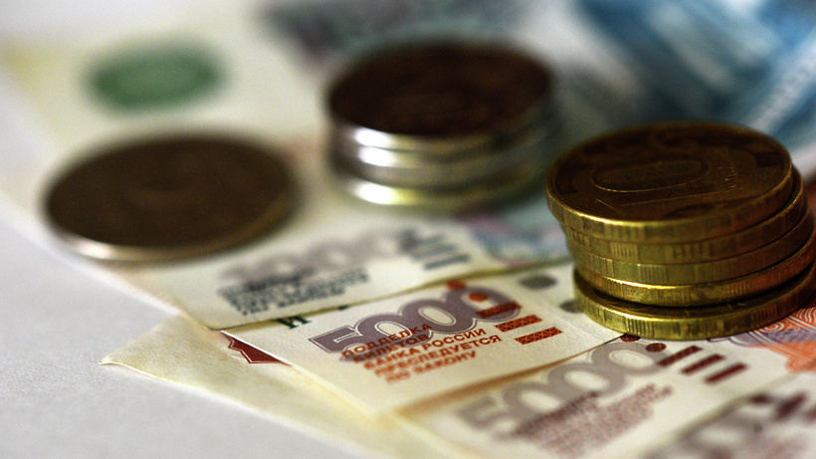
Информация о муниципальном долге Рузского городского округа
Ед. измерения: тыс. рублей
Показатель | на 01.01.2020 года | на 01.01.2021 года | на 01.01.2022 года
Верхний предел муниципального долга | 143 512,0 | 275 773,0 | 248 925,0
в том числе верхний предел долга по муниципальным гарантиям | 24 212,0 | 26 848,0 | 0,0
Показатель | на 2020 год | на 2021 год | На 2022 год
Предельный объем муниципального долга | 661 005,0 | 682 694,0 | 717 695,5
Объем расходов бюджета округа на обслуживание муниципального дога | 9 170,3 | 16 573,8 | 18 847,1
Предельный объем заимствований | 129 625,0 | 119 300,0 | 0,0

